Slide 1
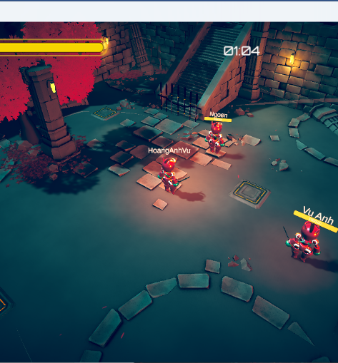
THIẾT KẾ VÀ TRIỂN KHAI
Game 3D co-op sinh tồn đa người chơi
Theo mô hình client-server
Vũ Hoàng Anh · 64HTTT1 · 2251161947
GVHD: TS. Vũ Đức Minh · Hà Nội, 2026
01

Slide 2
Bài toán và mục tiêu
Từ game offline sang co-op realtime cần giải quyết đồng bộ, dữ liệu và quyền xử lý.
2-4
low latency
data safe
người chơi trong một trận co-op
phản hồi điều khiển mượt trong Unity
backend kiểm soát phòng, trận và kết quả
Đăng ký, đăng nhập, hồ sơ người chơi, coin và avatar.
Tạo phòng, nhập mã phòng, sẵn sàng và bắt đầu trận đúng điều kiện.
Đồng bộ vị trí, hành động, máu, kẻ địch, vật phẩm và hồi sinh.
Lưu kết quả sau trận: kills, damage, downs, revives, thời gian sống.
02

Slide 3
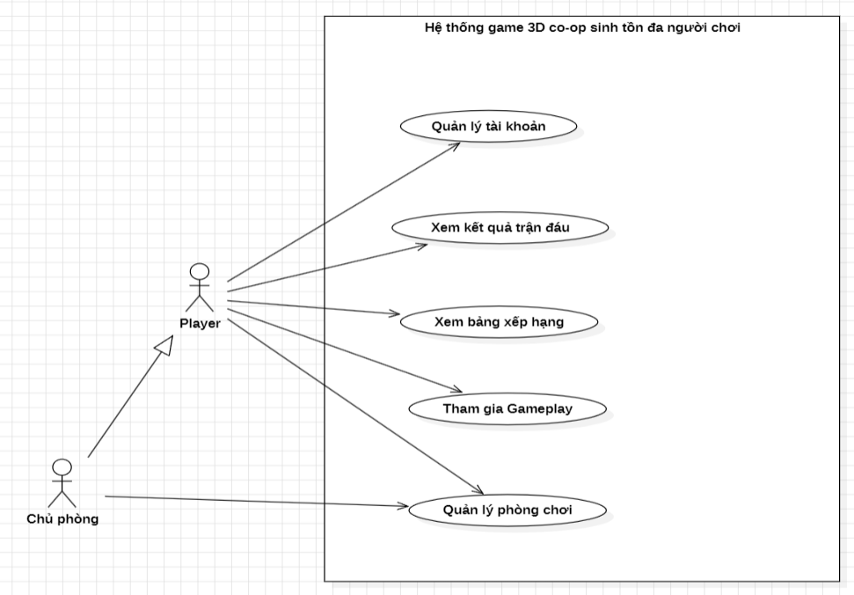
Phạm vi hệ thống
Demo hoàn chỉnh gồm luồng tài khoản, phòng chơi, trận đấu và lịch sử.
Tài khoản
Phòng chơi
Ready / Start
Gameplay
Kết quả
Lịch sử
Các chức năng được kiểm thử theo luồng người dùng thật: login → room → match → gameplay → end_match → leaderboard.
03

Slide 4
Kiến trúc tổng thể
Tách dữ liệu nghiệp vụ cần lưu lâu dài khỏi dữ liệu gameplay thay đổi liên tục.
Unity Client
Supabase
Photon Fusion
UI, input, camera, gameplay, HUD
Auth, PostgreSQL, REST, Edge Functions, RLS
NetworkObject, RPC, Networked variables, Shared Mode
REST / JWT / Edge Functions
match_id = SessionName
Supabase kiểm soát account, room, match và kết quả. Photon Fusion chỉ giữ trạng thái realtime trong phiên trận.
04

Slide 5
Công nghệ sử dụng
Các công cụ được chọn theo đúng vai trò: dựng game, backend nghiệp vụ và realtime networking.
Client / Game
Unity 6000.3.4f1, C#, URP, UI Toolkit/uGUI, TextMesh Pro, Input System
Gameplay
Character Controller, DamageCaster, Health, Spawner, PickUp, GameManager
AI enemy
Unity AI Navigation / NavMesh để tìm đường, chọn mục tiêu, tấn công
Multiplayer
Photon Fusion Shared Mode, NetworkObject, RPC, Networked variables
Backend
Supabase Auth, PostgreSQL, REST API, Realtime, Edge Functions
Bảo mật / kiểm thử
JWT, Row Level Security, Postman, Supabase Dashboard, Git/GitHub
05

Slide 6
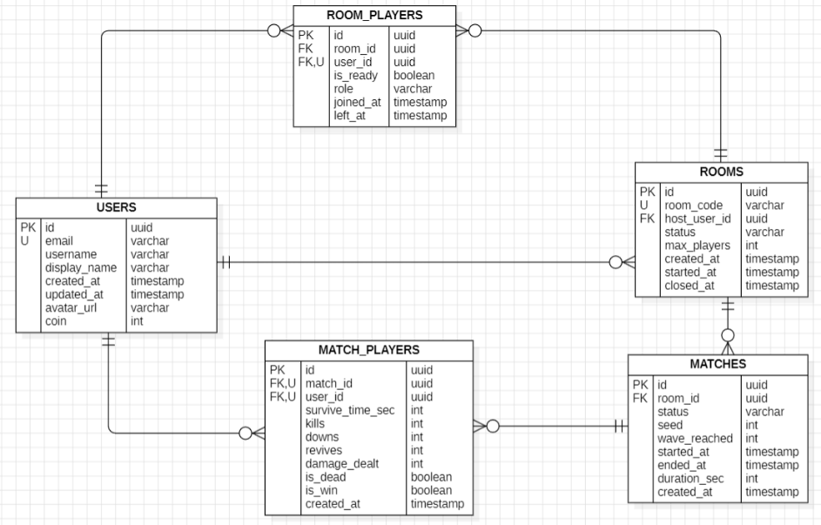
Dữ liệu và backend
Supabase giữ dữ liệu bền vững; Edge Functions kiểm tra quyền trước khi ghi dữ liệu quan trọng.
Bảng chính: users, rooms, room_players, matches, match_players.
Edge Functions: create_room, join_room, set_ready, start_match, end_match, get_match_history.
Ràng buộc unique theo room_code, room_id-user_id, match_id-user_id giúp tránh dữ liệu trùng.
JWT và RLS giới hạn dữ liệu theo người dùng và phòng/trận mà họ tham gia.
06

Slide 7
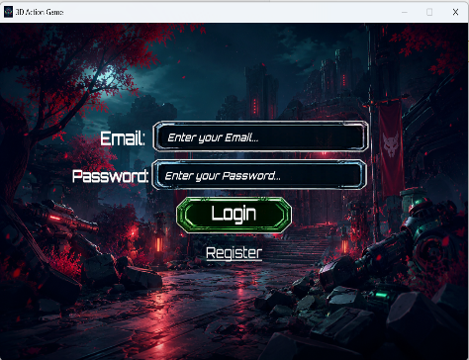
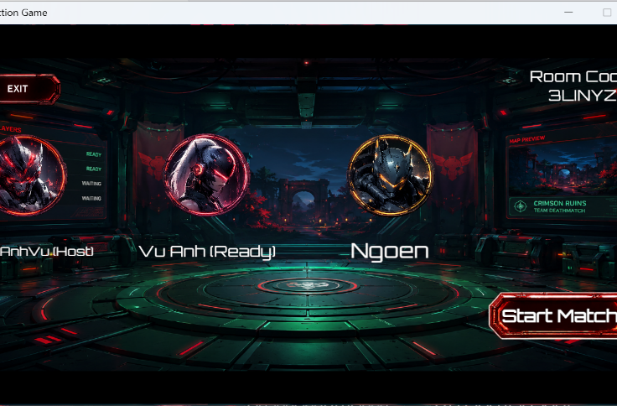
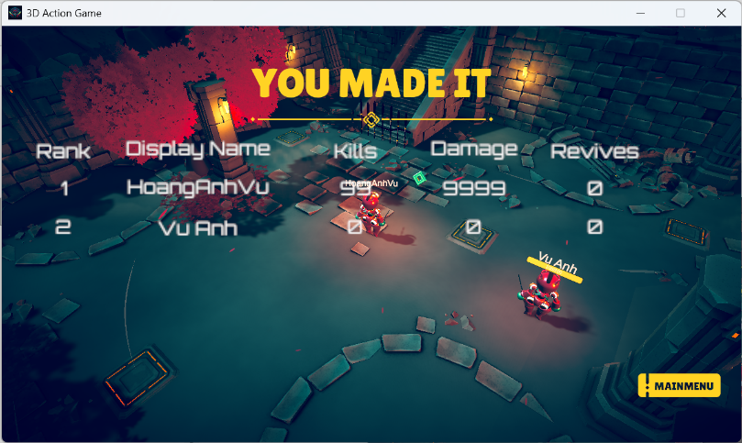
Luồng đăng nhập → phòng → trận
Người chơi đi qua các mốc nghiệp vụ trước khi vào phiên Photon Fusion.
Login
Room
Match
Gameplay
end_match
Chủ phòng chỉ bắt đầu khi điều kiện hợp lệ; backend tạo match_id, Unity dùng match_id để vào đúng phiên mạng.
07

Slide 8
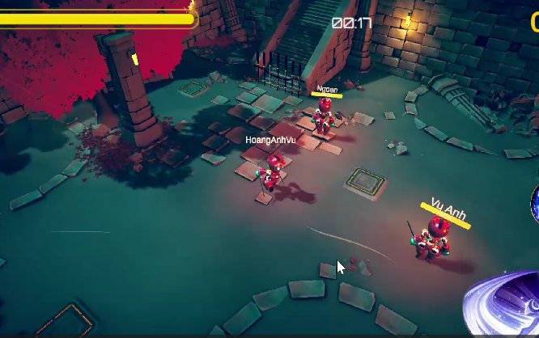
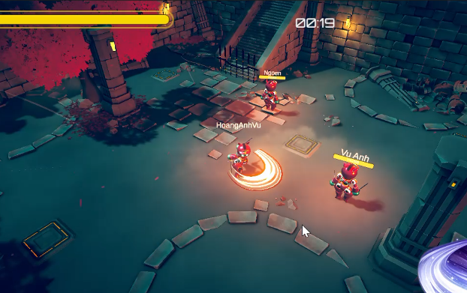
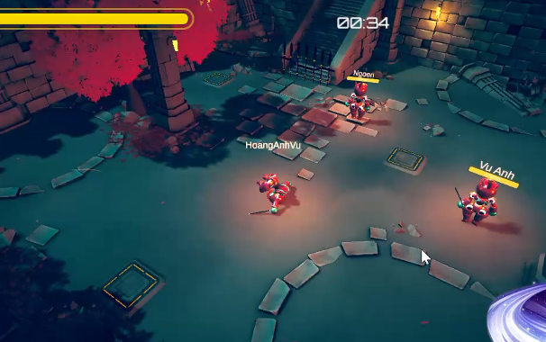
Gameplay chính
Co-op sinh tồn theo đợt: di chuyển, né tránh, tấn công, sống sót và phối hợp.
Player controller xử lý chạy, hướng xoay, combo attack và dodge/slide.
Health/HUD cập nhật máu, trạng thái downed/dead và điều kiện kết thúc.
Vật phẩm hồi máu và coin được đồng bộ để tránh nhặt lặp giữa các client.
08

Slide 9
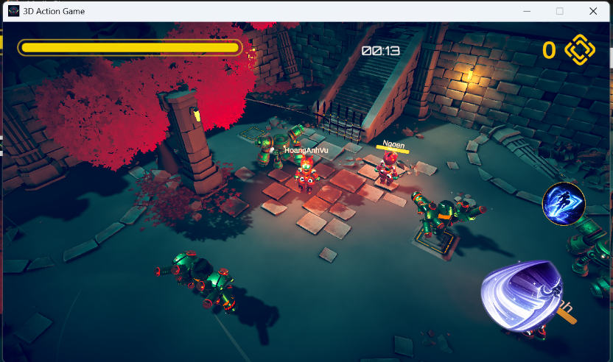
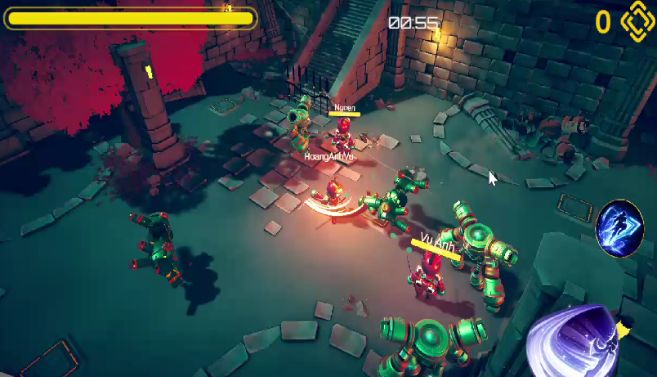
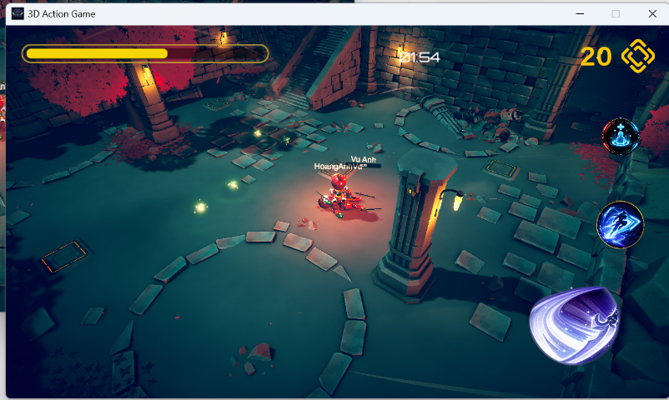
Kẻ địch, wave và phối hợp
Thử thách chính đến từ enemy AI, spawn theo khu vực và cơ chế hồi sinh đồng đội.
Enemy dùng NavMesh để tìm đường, chọn mục tiêu gần nhất và tấn công khi đủ khoảng cách.
Spawner kích hoạt từng khu vực; dọn sạch enemy sẽ mở cổng sang thử thách tiếp theo.
Revive yêu cầu đứng trong phạm vi và duy trì thao tác; thống kê revive được lưu cuối trận.
09

Slide 10
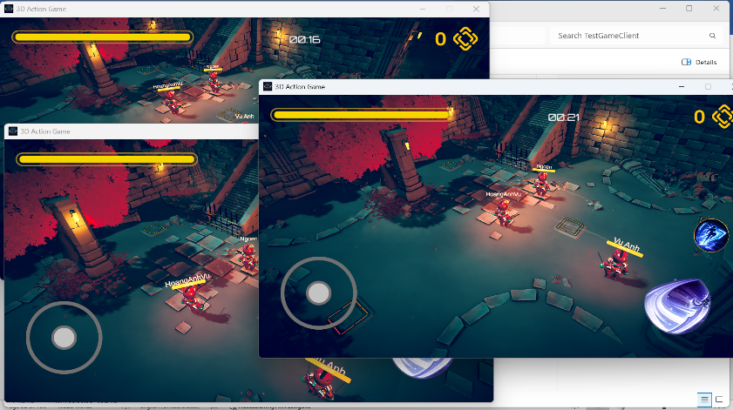
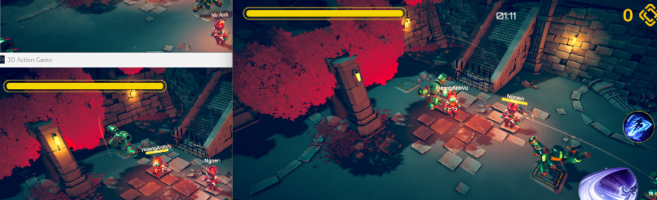
Đồng bộ multiplayer
Photon Fusion xử lý dữ liệu thay đổi liên tục, còn Supabase không ghi từng frame.
Mỗi trận dùng match_id làm SessionName, tách biệt dữ liệu giữa các phòng.
NetworkObject/NetworkBehaviour giữ vị trí, máu, animation, tên hiển thị và trạng thái sống/chết.
RPC dùng cho sự kiện tức thời: tấn công, nhận sát thương, revive, nhặt vật phẩm, mở cổng.
State Authority quyết định trạng thái enemy để tránh nhiều máy cùng điều khiển một đối tượng.
10

Slide 11
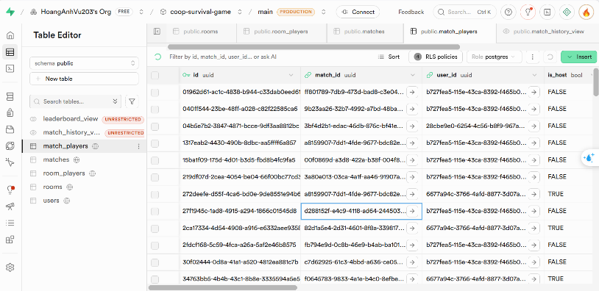
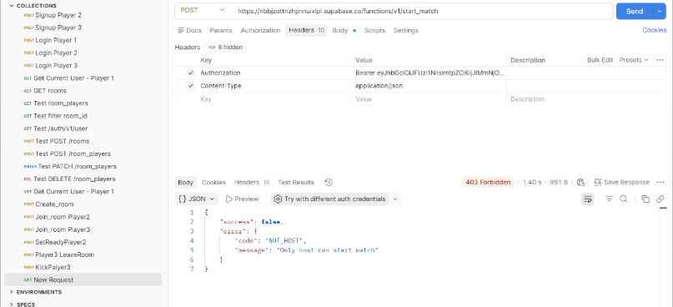
Bảo mật và kiểm soát dữ liệu
Mục tiêu là chống ghi sai dữ liệu nghiệp vụ ở mức phù hợp với demo co-op.
JWT xác định người gọi khi Unity gọi REST API hoặc Edge Functions.
RLS giới hạn quyền đọc/ghi theo user và dữ liệu liên quan.
Edge Functions kiểm tra chủ phòng, trạng thái phòng, match_id và chống ghi lặp end_match.
Giới hạn hiện tại: chưa có dedicated server tái mô phỏng toàn bộ sát thương/kill theo frame.
11

Slide 12
Kiểm thử và kết quả đo
Mỗi kịch bản gameplay chạy khoảng 180 giây, lặp 3 lần và lấy trung bình trên client quan sát chính.
Kịch bản
Client
FPS TB
RTT/Ping
Ghi chú
Một phòng cơ bản
2
43 FPS
71 ms
Ổn định
Phòng chơi đầy đủ
4
40 FPS
87 ms
Nhiều người chơi
Chiến đấu nhiều kẻ địch
4
40 FPS
100 ms
Combat dày
Kết thúc & lưu kết quả
4
69 FPS
65 ms
Quan sát end_match
TC01-TC11: đăng nhập, tạo phòng, ready, vào trận, combat, vật phẩm, revive, end_match đều đạt.
Kiểm thử lỗi mạng đạt ở mức cơ bản; chưa có reconnect tự động đầy đủ hoặc host migration chuyên biệt.
12

Slide 13
Kết luận và hướng phát triển
Đồ án đã hoàn thành demo game 3D co-op survival với kiến trúc client-server rõ ràng.
Hoàn thành luồng: account → lobby → room → match → gameplay → kết quả → lịch sử.
Tách rõ Supabase cho nghiệp vụ/lưu trữ và Photon Fusion cho realtime gameplay.
Gameplay có combat, enemy wave, item, revive và thống kê đóng góp người chơi.
Hướng phát triển: dedicated server, matchmaking, reconnect, nhiều map/chế độ chơi và chống gian lận sâu hơn.
Cảm ơn thầy cô đã lắng nghe
13

